Slide 1
Mentions militaires dans TASS
Une solution locale
d’extraction et de vérification
21 676 articles, trois catégories de mentions militaires
Modèle expérimental local
Évaluation exploratoire sur 42 articles de test
Edouard Cappaert, Mémoire OSINT, Bloc 4
1
Notes:
0:00 à 0:10 (10 secondes prévues).
Texte oral proposé : La solution extrait trois catégories de mentions militaires dans TASS. Elle aide à retrouver les passages et reste expérimentale.
Détails et sources pour les questions :
Je présente une solution d’extraction de mentions militaires dans le corpus TASS. Elle traite localement 21 676 articles avec trois catégories d’entités. L’objectif est d’aider un analyste à retrouver et vérifier des passages sourcés. Le modèle reste expérimental.
Sources : README.md, docs/Cahier_des_charges.md.
Durée indicative. Aucune répétition humaine chronométrée n’est attestée.

Slide 2
Cahier des charges
Retrouver les mentions militaires dans les articles
Conserver la source, le texte et les positions exactes
Filtrer une période et comparer les volumes
Afficher la version du modèle et ses limites
Personas de conception. Les tests avec utilisateurs restent à réaliser
Edouard Cappaert, Mémoire OSINT, Bloc 4
2
Notes:
0:10 à 0:30 (20 secondes prévues).
Texte oral proposé : L’analyste filtre les mentions et vérifie le texte source. Le responsable contrôle les versions et les limites. Ces personas restent hypothétiques.
Détails et sources pour les questions :
Le cahier des charges part de deux personas hypothétiques : l’analyste qui cherche une mention et le responsable qui contrôle la qualité. L’outil conserve le texte, la source et les positions des entités. Il permet de filtrer et de comparer des périodes. Les tests avec de vrais utilisateurs restent à effectuer.
Sources : docs/Cahier_des_charges.md.
Durée indicative. Aucune répétition humaine chronométrée n’est attestée.

Slide 3
Architecture de la solution
Corpus du Bloc 3 : articles, dates, URL et identifiants
spaCy : extraction locale des mentions militaires
Index de mentions distinct dans Elasticsearch
Interface locale et Kibana : recherche et restitution
Raccordement TLS testé sur le poste de démonstration
Edouard Cappaert, Mémoire OSINT, Bloc 4
3
Notes:
0:30 à 0:50 (20 secondes prévues).
Texte oral proposé : Le Bloc 3 fournit articles et métadonnées. spaCy extrait les mentions. Elasticsearch, l’interface locale et Kibana restituent les résultats.
Détails et sources pour les questions :
Le Bloc 3 fournit les articles et leurs métadonnées. spaCy extrait les mentions en local. Je les exporte dans un index Elasticsearch distinct de celui des articles, puis les restitue dans l’interface et Kibana. Le raccordement TLS a été exécuté sur le poste local.
Sources : Preuves/Raccordement_manuel_5_articles.json, config/elasticsearch-entities-mapping.json.
Durée indicative. Aucune répétition humaine chronométrée n’est attestée.

Slide 4
Modèle et données
Étape | Version livrée
Source | Texte du Bloc 3, ID, date, URL et empreinte
Préannotation | Règles locales sur trois labels militaires
Apprentissage | 240 articles train, 60 dev, six époques CPU
Contrôle par IA | 42 articles de test, 254 mentions proposées par Codex
Séparation par groupes et test réservé
42 groupes de test distincts du train/dev. Des récits du même événement peuvent rester proches.
Edouard Cappaert, Mémoire OSINT, Bloc 4
4
Notes:
0:50 à 1:15 (25 secondes prévues).
Texte oral proposé : La baseline spaCy part de poids aléatoires. Elle apprend sur 240 articles et 60 de validation pendant six époques, avec des préannotations lexicales.
Détails et sources pour les questions :
Le modèle apprend les labels WEAPON, MIL_UNIT et MIL_ORG. La baseline part de poids aléatoires avec 240 articles d’entraînement et 60 de validation, pendant six époques sur CPU. Les annotations d’apprentissage proviennent de règles lexicales. Les groupes limitent les doublons entre jeux. Le diagnostic utilise 42 articles réservés au test, avec des annotations proposées par Codex.
Sources : Preuves/training_run.json, Preuves/split_audit_42_articles.json, docs/Annotation_et_protocole.md.
Durée indicative. Aucune répétition humaine chronométrée n’est attestée.

Slide 5
Préparation et traçabilité des données
ID, URL, date et empreinte accompagnent chaque article
Les contrôles vérifient les formats et positions Unicode
Les groupes séparent apprentissage, validation et test
Les préannotations lexicales restent à relire par une personne
Préannotation, contrôle par IA et revue humaine restent distincts
Edouard Cappaert, Mémoire OSINT, Bloc 4
5
Notes:
1:15 à 1:30 (15 secondes prévues).
Texte oral proposé : Chaque article conserve sa provenance. Les contrôles vérifient les formats, les positions et la séparation des jeux. La relecture humaine reste à effectuer.
Détails et sources pour les questions :
src/osint_ner/contracts.py ; docs/Annotation_et_protocole.md ; Preuves/split_audit_42_articles.json.
Durée indicative. Aucune répétition humaine chronométrée n’est attestée.

Slide 6
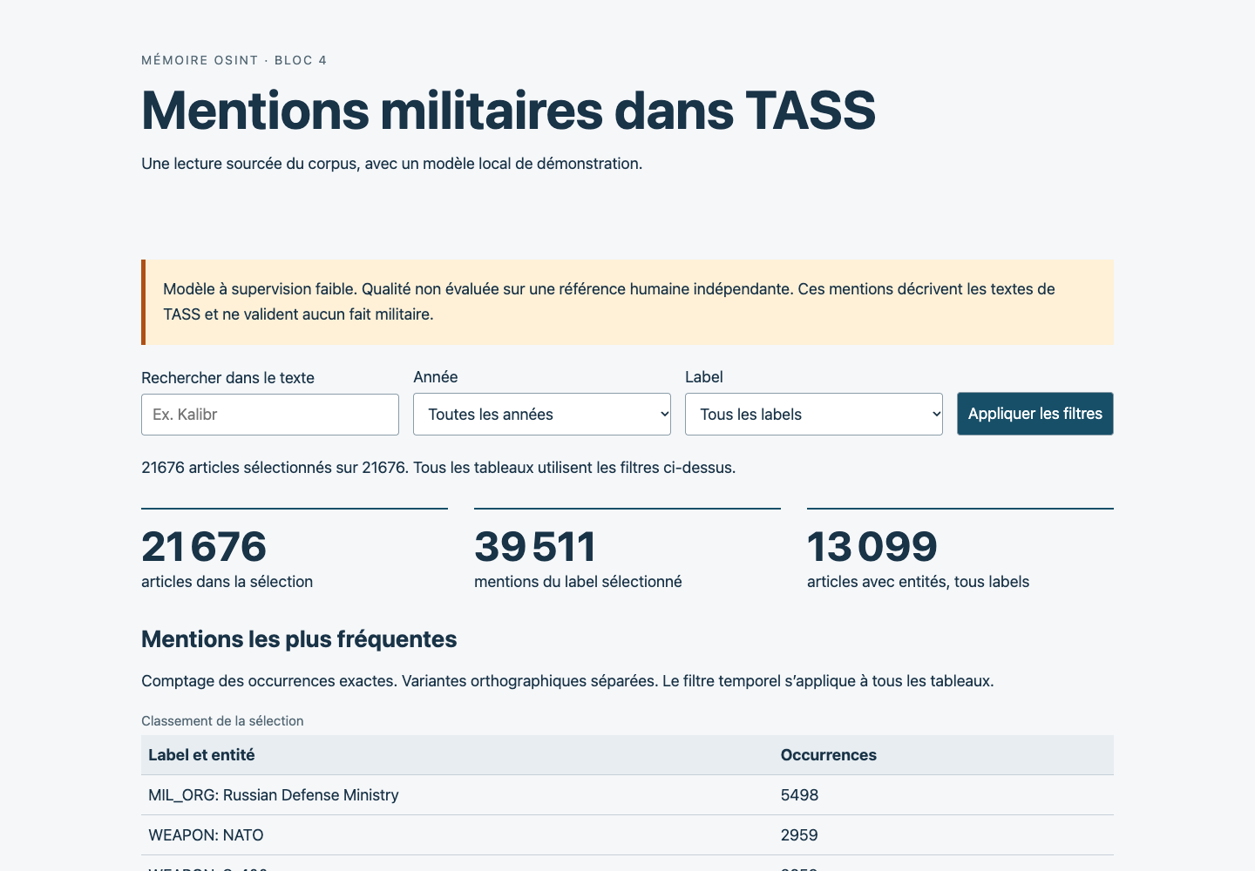
Chaque prédiction conserve son contexte
Filtrer une année
et un label
Ouvrir l’article
et vérifier le passage
Comparer ensuite
à d’autres sources
Edouard Cappaert, Mémoire OSINT, Bloc 4
6
Notes:
1:30 à 1:55 (25 secondes prévues).
Texte oral proposé : L’analyste choisit une période et un label, ouvre un article puis vérifie la mention dans son contexte. Les mentions ne prouvent pas les événements.
Détails et sources pour les questions :
Cette capture montre l’interface exécutée sur le corpus. L’analyste filtre une année ou un label, choisit un article puis retrouve la mention dans le texte complet. Il peut consulter la source et confronter le passage à d’autres informations. Le nombre de mentions décrit ce qui apparaît dans TASS et ne prouve pas les événements.
Sources : Preuves/captures, Preuves/Video_metadata.json.
Durée indicative. Aucune répétition humaine chronométrée n’est attestée.

Slide 7
Fonctionnement et diagnostic exploratoire
Mesure | Résultat local
Articles traités | 21 676 en 312,8 s
Débit complet | 69,3 articles par seconde
Mentions prédites | 39 511, dont des erreurs
Diagnostic IA sur 42 articles | P 71,05 % R 21,26 % F1 32,73 %
Erreur observée : NATO classé WEAPON
Les classements orientent une vérification. Ils ne fondent pas une conclusion stratégique automatique.
Edouard Cappaert, Mémoire OSINT, Bloc 4
7
Notes:
1:55 à 2:20 (25 secondes prévues).
Texte oral proposé : L’inférence traite 21 676 articles en 312,8 secondes. Le diagnostic contre une référence IA donne 32,73 % de F1 et révèle de nombreuses omissions.
Détails et sources pour les questions :
L’inférence complète traite 21 676 articles en 312,8 secondes, soit environ 69 articles par seconde. Le diagnostic donne 71,05 pour cent de précision, 21,26 de rappel et 32,73 de F1. Le rappel révèle de nombreuses omissions. Ces scores comparent le modèle à une référence générée par IA, encore sans attestation humaine. L’erreur NATO classé WEAPON illustre la nécessité du contrôle.
Sources : Preuves/inference_full.json, Preuves/Diagnostic_annotations_IA_42_articles.json.
Durée indicative. Aucune répétition humaine chronométrée n’est attestée.

Slide 8
Lecture des métriques et des erreurs
Précision : 54 mentions correctes parmi 76 prédictions
Rappel : 54 mentions retrouvées sur 254 proposées
200 omissions contre la référence IA sur les 42 articles
Une erreur de label ou de frontière pénalise le score
Diagnostic exploratoire contre l’IA, sans score de qualité humaine
Edouard Cappaert, Mémoire OSINT, Bloc 4
8
Notes:
2:20 à 2:40 (20 secondes prévues).
Texte oral proposé : La précision porte sur les 76 prédictions, le rappel sur les 254 mentions proposées. Avec 200 omissions, la couverture reste faible. La référence attend une revue humaine.
Détails et sources pour les questions :
docs/Diagnostic_IA_42_articles.md ; Preuves/Diagnostic_annotations_IA_42_articles.json. Précision : 54/(54+22). Rappel : 54/(54+200).
Durée indicative. Aucune répétition humaine chronométrée n’est attestée.

Slide 9
API et mode de déploiement
POST /api/predict : prédiction sur un texte nouveau
GET /api/summary et /api/article : consultation
GET /api/metrics : compteurs et durées d’inférence
GET /health : modèle chargé et identité de release
Texte non enregistré. Modèle vérifié par empreinte.
Edouard Cappaert, Mémoire OSINT, Bloc 4
9
Notes:
2:40 à 3:00 (20 secondes prévues).
Texte oral proposé : POST /api/predict analyse un texte nouveau sans l’enregistrer. La réponse conserve les positions et l’identité du modèle. Le service suit séparément les durées et les erreurs.
Détails et sources pour les questions :
POST /api/predict calcule les spans sur un texte saisi. Le modèle est chargé et vérifié au démarrage. Le texte est renvoyé sans persistance. Une seule inférence simultanée, autres requêtes refusées avec 429. Source : server.py, tests/test_serving_lifecycle.py, Preuves_complement_20261018/Verification_interface.json. Modèle expérimental, sans précision humaine établie.
Durée indicative. Aucune répétition humaine chronométrée n’est attestée.

Slide 10
Réentraînement et livraison contrôlés
1. Un changement des données déclenche un candidat
2. Le candidat est évalué sur une référence figée
3. La dérive et la qualité contrôlent sa promotion
4. Une livraison refusée conserve le modèle courant
Mécanismes testés sur fixtures. Revue humaine TASS à réaliser
Edouard Cappaert, Mémoire OSINT, Bloc 4
10
Notes:
3:00 à 3:20 (20 secondes prévues).
Texte oral proposé : Un changement des données produit un candidat, son évaluation et une décision de promotion. Les branches favorables sont vérifiées sur des fixtures synthétiques.
Détails et sources pour les questions :
L’ordonnanceur reçoit référence et manifeste, évalue le candidat et relie le gel de dérive au contrôle de promotion. Une configuration de livraison peut reconstruire les sorties avec le même candidat et livrer la release. Les tests de branche favorable utilisent des fixtures synthétiques, sans attester la revue TASS. Source : automation.py et tests/test_serving_lifecycle.py.
Durée indicative. Aucune répétition humaine chronométrée n’est attestée.

Slide 11
Conditions de promotion d’un candidat
Annotations revues pour l’apprentissage et le test
F1 global ≥ 70 %, rappel ≥ 50 % pour chaque label
Au moins 100 articles de test et 20 mentions par label
Empreinte du modèle contrôlée et dérive non bloquante
Seuils choisis pour le projet. La référence TASS actuelle reste insuffisante
Edouard Cappaert, Mémoire OSINT, Bloc 4
11
Notes:
3:20 à 3:40 (20 secondes prévues).
Texte oral proposé : La promotion exige des annotations revues, un test suffisamment fourni et les seuils affichés. Ce sont mes choix de protection. Le modèle TASS actuel reste bloqué.
Détails et sources pour les questions :
src/osint_ner/registry.py : gate ; src/osint_ner/automation.py. Seuils de projet : F1 micro 0,70, rappel 0,50 et support 20 par label, 100 documents. Annotation humaine requise pour train et test. Pas de qualité humaine calculée sur TASS.
Durée indicative. Aucune répétition humaine chronométrée n’est attestée.

Slide 12
Intégration et livraison continues
Un changement des sources déclenche la chaîne locale
La chaîne contrôle le code et exécute les tests
Paquet wheel et image Docker construits et testés
Elle bascule vers un backend sain à adresse stable
Mise à jour et retour arrière vérifiés sur le poste local
Edouard Cappaert, Mémoire OSINT, Bloc 4
12
Notes:
3:40 à 4:00 (20 secondes prévues).
Texte oral proposé : Un changement des sources déclenche contrôles, tests, construction et livraison locale. Cette révision ne dispose pas d’un nouveau run GitHub.
Détails et sources pour les questions :
Le watcher local déclenche dépendances, lint, tests, wheel et livraison sur changement des sources. La passerelle conserve son adresse, teste le backend avant bascule et garde une version précédente. Mise à jour, rollback et refus d’un candidat corrompu sont testés sur fixture. Source : Preuves_complement_20261018/Verification_livraison.json et ci_local.json. Pas de nouveau run GitHub attribué à cette révision. Les processus ne redémarrent pas automatiquement après reboot.
Durée indicative. Aucune répétition humaine chronométrée n’est attestée.
Complément vérifié : Dockerfile, docker-compose.yml et Preuves_complement_20261018/Docker.json. Image locale non privilégiée avec montages en lecture seule. Santé, prédiction et rejet d’un Host tiers testés sur fixtures. Le conteneur et la livraison wheel sont deux chemins distincts. Aucun nouveau run GitHub attesté.

Slide 13
Mise à jour et retour arrière
Le nouveau service démarre dans une release distincte
Le contrôle de santé précède la bascule de la passerelle
L’adresse locale reste stable pendant la mise à jour
Le service précédent reste disponible pour le retour arrière
Mise à jour, retour arrière et refus de corruption testés sur fixtures
Edouard Cappaert, Mémoire OSINT, Bloc 4
13
Notes:
4:00 à 4:20 (20 secondes prévues).
Texte oral proposé : La passerelle attend un service sain avant de basculer. L’adresse reste stable et un retour arrière est testé. Les processus ne reprennent pas automatiquement après redémarrage du Mac.
Détails et sources pour les questions :
src/osint_ner/deployment.py ; Preuves_complement_20261018/Verification_livraison.json. Essais sur fixtures synthétiques. Le contrôle de santé ne valide pas la qualité NER.
Durée indicative. Aucune répétition humaine chronométrée n’est attestée.

Slide 14
Monitoring et dérive
Comparaison des distributions de longueur des textes
Une dérive déclenche une alerte locale et une revue
Une baisse de F1 exige la même référence humaine
La dérive gèle la promotion du candidat
Capteur limité à la longueur. Qualité temporelle encore indisponible
Edouard Cappaert, Mémoire OSINT, Bloc 4
14
Notes:
4:20 à 4:40 (20 secondes prévues).
Texte oral proposé : Le capteur compare la longueur des textes et peut geler la promotion. Mesurer une baisse de F1 exige une référence humaine commune, aujourd’hui indisponible.
Détails et sources pour les questions :
Distribution de longueur et qualité sont distinctes. Une baisse de F1 exige la même référence humaine. Le monitoring bloque maintenant la promotion dans la même boucle. /api/metrics suit séparément requêtes, erreurs et durées de serving. Aucun diagnostic IA ne prouve une baisse temporelle de qualité. Sources : monitor.py, automation.py et tests de cycle.
Durée indicative. Aucune répétition humaine chronométrée n’est attestée.

Slide 15
Limites et prochaine étape
Une extraction locale reproductible
Le corpus conserve ses passages sources.
API, mise à jour et retour arrière vérifiés en local.
Priorité : revue humaine et comparaison des candidats
sur une référence commune et traçable.
Source unique, omissions et erreurs de catégorie documentées
Edouard Cappaert, Mémoire OSINT, Bloc 4
15
Notes:
4:40 à 5:00 (20 secondes prévues).
Texte oral proposé : La chaîne locale et ses limites sont documentées. La priorité reste une revue humaine, puis une comparaison des candidats sur une référence commune.
Détails et sources pour les questions :
L’infrastructure de serving et les mécanismes de livraison sont vérifiés localement. Le rappel exploratoire faible et les erreurs de catégories restent inchangés. La priorité métier reste la revue humaine des annotations, puis la comparaison sur un même jeu. Aucune amélioration des poids n’est attribuée aux corrections d’API.
Durée indicative. Aucune répétition humaine chronométrée n’est attestée.

Slide 16
Annexe : protocole d’évaluation
42 articles réservés au test, distincts du train/dev
254 mentions proposées par Codex
Correspondance exacte du label et des offsets
54 vrais positifs, 22 faux positifs, 200 omissions
0/42 attestations humaines. Le diagnostic mesure un accord avec l’IA
Edouard Cappaert, Mémoire OSINT, Bloc 4
16
Notes:
Annexe pour les questions du jury. Sources : docs/Diagnostic_IA_42_articles.md, Preuves/Diagnostic_annotations_IA_42_articles.json, docs/Revue_humaine_42_articles.md

Slide 17
Annexe : choix du modèle
NER spaCy : positions exactes et calcul local sur CPU
WEAPON, MIL_UNIT et MIL_ORG : schéma métier
240 articles train et 60 dev, six époques
Baseline à poids initiaux aléatoires
Le transfert d’apprentissage reste une approche à comparer
Edouard Cappaert, Mémoire OSINT, Bloc 4
17
Notes:
Annexe pour les questions du jury. Sources : src/osint_ner/model.py, Preuves/training_run.json, docs/Annotation_et_protocole.md

Slide 18
Annexe : sécurité et accessibilité
Copies du Bloc 4 inventoriées sur volume AES-256
Code public séparé du corpus et des états privés
Exclusions et procédure de purge documentées
Navigation clavier, focus et affichage responsive
Lecteur d’écran et usages réels encore à évaluer
Edouard Cappaert, Mémoire OSINT, Bloc 4
18
Notes:
Annexe pour les questions du jury. Sources : docs/Integration_securite_gouvernance.md, Preuves/Protection_copies_B4.json, Preuves/browser_accessibility.json

Slide 19
Annexe : versions et preuves
Révision locale du 18 octobre 2026 : code 0.2.1
CI locale : tests, build et service vérifiés
Réentraînement : évaluation, dérive et promotion reliées
Retour arrière : service précédent et contrôle santé
Preuves datées et empreintes distinctes pour chaque exécution
Edouard Cappaert, Mémoire OSINT, Bloc 4
19
Notes:
Annexe : révision locale du 18 octobre 2026, code 0.2.1. Sources de vérification : Preuves_complement_20261018/ci_local.json, Verification_livraison.json, Verification_interface.json et matrice de critères. Les empreintes des sources incluent les modifications non commitées. Les runs GitHub antérieurs restent des preuves distinctes. Les tests synthétiques n’attestent aucune revue humaine TASS.

